Slide 1


Онлайн-образование

Slide 2
Меня хорошо видно && слышно?
Ставьте , если все хорошо
Напишите в чат, если есть проблемы
+

Slide 3
Защита проекта
Тема: Реализация локальной сети предприятия на основе VLAN с технологиями избыточности и безопасности
Погодин Евгений Андреевич

Slide 4

План защиты
Цели проекта
Что планировалось
Используемые технологии
Что получилось
Схемы/архитектура
Выводы

Slide 5
Цели проекта
Создание защищенной ЛВС с разграничением доступа
к сетевым ресурсам
1
Обеспечение отказоустойчивости сети
2
Обеспечение безопасного администрирования
сетевых устройств
3

Slide 6

Что планировалось
1
Разбиение сети на VLANы
c помощью технологии RoS
2
Выделение фигурой/маркером инфы
Обеспечение отказоустойчивости
с использованием протоколов HSRP
и агрегации каналов
3
Организация подключения
к сетевым устройствам
по протоколу SSH
4
Обеспечение списков доступа к
сетевым ресурсам на основе ACL
Одна мысль на слайде
без картинок
Использование цифр для опроса
0-9
5
Обеспечение работы в сети отдельного
DHCP-сервера

Slide 7
Используемые технологии
1
VLAN (RoS)
2
Выделение фигурой/маркером инфы
HSRP, Etherchannel, RSTP
3
SSH
4
ACL
Одна мысль на слайде
без картинок
Использование цифр для опроса
0-9
5
DHCP

Slide 8
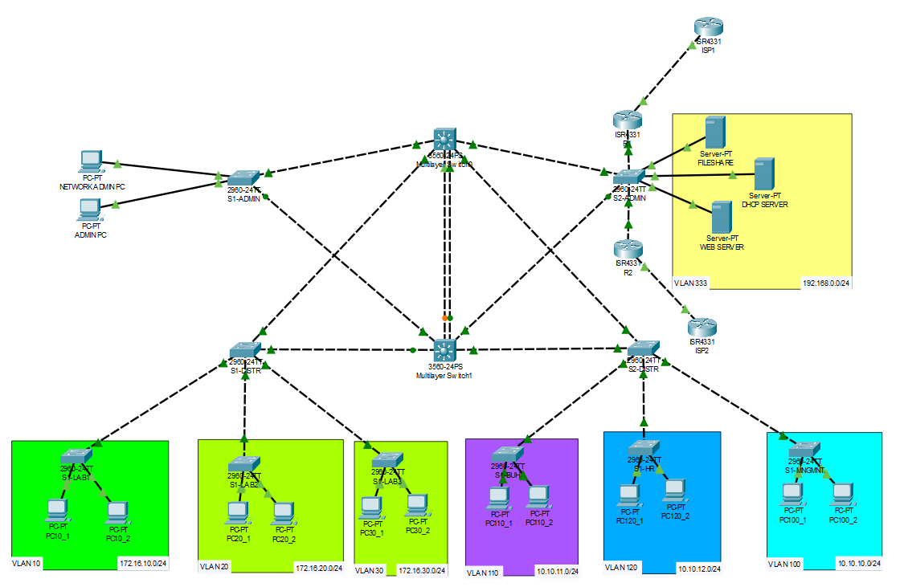
Схема сети

Slide 9
RoS
interface GigabitEthernet0/0/0.10
description gateway for vlan 10
encapsulation dot1Q 10
ip address 172.16.10.1 255.255.255.0
ip helper-address 192.168.0.4
ip access-group LAB1 in
ip nat inside
standby 3 ip 172.16.10.3
standby 3 priority 150
standby 3 preempt
!
interface GigabitEthernet0/0/0.20
description gateway for vlan 20
encapsulation dot1Q 20
ip address 172.16.20.1 255.255.255.0
ip helper-address 192.168.0.4
ip access-group LAB2 in
ip nat inside
standby 4 ip 172.16.20.3
standby 4 priority 150
standby 4 preempt
!
interface GigabitEthernet0/0/0.30
description gateway fo vlan 30
encapsulation dot1Q 30
ip address 172.16.30.1 255.255.255.0
ip helper-address 192.168.0.4
ip access-group LAB3 in
ip nat inside
standby 5 ip 172.16.30.3
standby 5 priority 150
standby 5 preempt
!
interface GigabitEthernet0/0/0.100
description gateway for VLAN100_MNGMNT
encapsulation dot1Q 100
ip address 10.10.10.1 255.255.255.0
ip helper-address 192.168.0.4
ip access-group MNGMNT in
ip nat inside
standby 6 ip 10.10.10.3
standby 6 priority 150
standby 6 preempt
!
interface GigabitEthernet0/0/0.110
description gateway for VLAN110_BUH
encapsulation dot1Q 110
ip address 10.10.11.1 255.255.255.0
ip helper-address 192.168.0.4
ip access-group BUH in
ip nat inside
standby 7 ip 10.10.11.3
standby 7 priority 150
standby 7 preempt
!
interface GigabitEthernet0/0/0.120
description gateway for VLAN120_HR
encapsulation dot1Q 120
ip address 10.10.12.1 255.255.255.0
ip helper-address 192.168.0.4
ip access-group HR in
ip nat inside
standby 8 ip 10.10.12.3
standby 8 priority 150
standby 8 preempt
!
interface GigabitEthernet0/0/0.333
description gateway for VLAN_ADMIN
encapsulation dot1Q 333
ip address 192.168.0.1 255.255.255.0
ip access-group ADMIN in
ip nat inside
standby 2 ip 192.168.0.3
standby 2 priority 150
standby 2 preempt
!
interface GigabitEthernet0/0/0.666
description gateway fo vlan NET_ADMIN
encapsulation dot1Q 666
ip address 192.168.10.1 255.255.255.0
ip access-group NET_ADMIN in
ip nat inside
standby 9 ip 192.168.10.3
standby 9 priority 150
standby 9 preempt
!
interface GigabitEthernet0/0/0.1000
encapsulation dot1Q 1000 native
no ip address

Slide 10
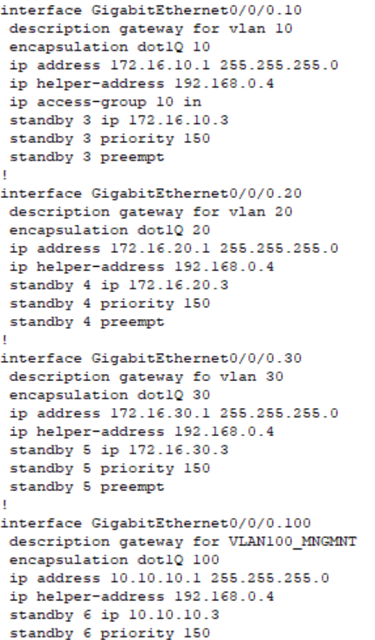


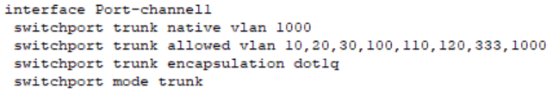
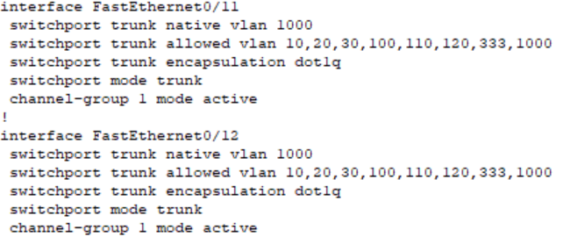
HSRP, EtherChannel, RSTP
RSTP
EtherChannel
HSRP

Slide 11





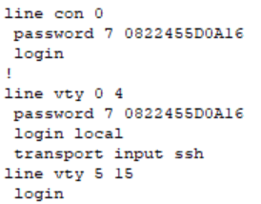
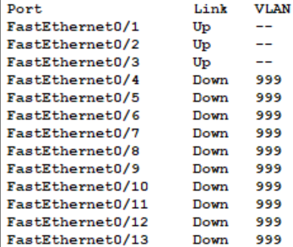
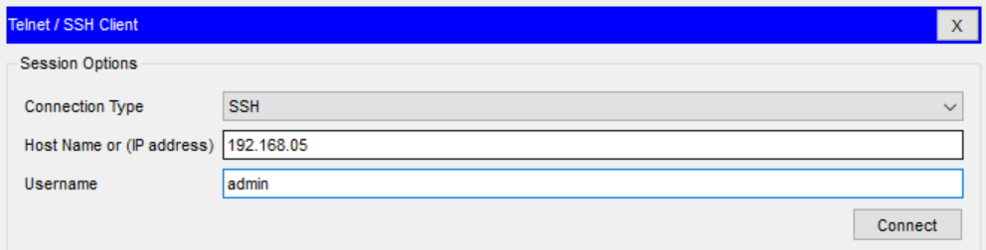
Базовые настройки безопасности, SSH
На всех сетевых устройствах заведены две учетные записи администраторов сети
Используются базовые механизмы безопасности, отключены неиспользуемые порты, организовано подключение к устройствам по протоколу SSH

Slide 12
Списки контроля доступа (ACL)
VLAN10 - VLAN30
выходит в интернет только через ISP1
имеет доступ к DHCP и DNS серверу
имеет доступ к FILESHARE по FTP и WEB SERVER по HTTP(S)
не имеет доступа к сетевому оборудованию по SSH
не имеет доступа к ПК в других VLANах
ip access-list extended LAB1
permit udp any any range bootps bootpc
permit udp any any eq domain
permit tcp any any eq domain
permit ip 172.16.10.0 0.0.0.255 host 100.100.100.1
permit tcp 172.16.10.0 0.0.0.255 host 192.168.0.5 range www 443
permit tcp 172.16.10.0 0.0.0.255 host 192.168.0.6 range 20 ftp
deny tcp 172.16.10.0 0.0.0.255 any eq 22
deny ip 172.16.10.0 0.0.0.255 192.168.0.0 0.0.0.255
deny ip 172.16.10.0 0.0.0.255 172.16.20.0 0.0.0.255
deny ip 172.16.10.0 0.0.0.255 172.16.30.0 0.0.0.255
deny ip 172.16.10.0 0.0.0.255 10.10.10.0 0.0.0.255
deny ip 172.16.10.0 0.0.0.255 10.10.11.0 0.0.0.255
deny ip 172.16.10.0 0.0.0.255 10.10.12.0 0.0.0.255
permit ip host 172.16.10.2 any
ip access-list extended LAB2
permit udp any any range bootps bootpc
permit udp any any eq domain
permit tcp any any eq domain
permit ip 172.16.20.0 0.0.0.255 host 100.100.100.1
permit tcp 172.16.20.0 0.0.0.255 host 192.168.0.5 range www 443
permit tcp 172.16.20.0 0.0.0.255 host 192.168.0.6 range 20 ftp
deny tcp 172.16.20.0 0.0.0.255 any eq 22
deny ip 172.16.20.0 0.0.0.255 192.168.0.0 0.0.0.255
deny ip 172.16.20.0 0.0.0.255 172.16.10.0 0.0.0.255
deny ip 172.16.20.0 0.0.0.255 172.16.30.0 0.0.0.255
deny ip 172.16.20.0 0.0.0.255 10.10.10.0 0.0.0.255
deny ip 172.16.20.0 0.0.0.255 10.10.11.0 0.0.0.255
deny ip 172.16.20.0 0.0.0.255 10.10.12.0 0.0.0.255
permit ip host 172.16.20.2 any
ip access-list extended LAB3
permit udp any any range bootps bootpc
permit udp any any eq domain
permit tcp any any eq domain
permit ip 172.16.30.0 0.0.0.255 host 100.100.100.1
permit tcp 172.16.30.0 0.0.0.255 host 192.168.0.5 range www 443
permit tcp 172.16.30.0 0.0.0.255 host 192.168.0.6 range 20 ftp
deny tcp 172.16.30.0 0.0.0.255 any eq 22
deny ip 172.16.30.0 0.0.0.255 192.168.0.0 0.0.0.255
deny ip 172.16.30.0 0.0.0.255 172.16.10.0 0.0.0.255
deny ip 172.16.30.0 0.0.0.255 172.16.20.0 0.0.0.255
deny ip 172.16.30.0 0.0.0.255 10.10.10.0 0.0.0.255
deny ip 172.16.30.0 0.0.0.255 10.10.11.0 0.0.0.255
deny ip 172.16.30.0 0.0.0.255 10.10.12.0 0.0.0.255
permit ip host 172.16.30.2 any
VLAN100
выходит в интернет через ISP1, в случае его недоступности - через ISP2
имеет доступ к DHCP и DNS серверу
имеет доступ к FILESHARE по FTP и WEB SERVER по HTTP(S)
не имеет доступа к сетевому оборудованию по SSH
меет доступ к ПК во VLANе BUH и HR
ip access-list extended MNGMNT
permit udp any any range bootps bootpc
permit udp any any eq domain
permit tcp any any eq domain
permit ip 10.10.10.0 0.0.0.255 host 100.100.100.1
permit ip 10.10.10.0 0.0.0.255 host 200.200.200.1
permit ip 10.10.10.0 0.0.0.255 10.10.11.0 0.0.0.255
permit ip 10.10.10.0 0.0.0.255 10.10.12.0 0.0.0.255
permit tcp 10.10.10.0 0.0.0.255 host 192.168.0.5 range www 443
permit tcp 10.10.10.0 0.0.0.255 host 192.168.0.6 range 20 ftp
deny tcp 10.10.10.0 0.0.0.255 any eq 22
deny ip 10.10.10.0 0.0.0.255 192.168.0.0 0.0.0.255
deny ip 10.10.10.0 0.0.0.255 172.16.10.0 0.0.0.255
deny ip 10.10.10.0 0.0.0.255 172.16.20.0 0.0.0.255
permit ip host 10.10.10.2 any
VLAN110
выходит в интернет через ISP1, в случае его недоступности - через ISP2
имеет доступ к DHCP и DNS серверу
имеет доступ WEB SERVER по HTTP(S)
не имеет доступа к сетевому оборудованию по SSH
имеет доступ к ПК во VLANе HR
ip access-list extended BUH
permit udp any any range bootps bootpc
permit udp any any eq domain
permit tcp any any eq domain
permit ip 10.10.11.0 0.0.0.255 host 100.100.100.1
permit ip 10.10.11.0 0.0.0.255 host 200.200.200.1
permit ip 10.10.11.0 0.0.0.255 10.10.11.0 0.0.0.255
permit ip 10.10.11.0 0.0.0.255 10.10.12.0 0.0.0.255
permit ip 10.10.11.0 0.0.0.255 10.10.12.0 0.0.0.255
permit tcp 10.10.11.0 0.0.0.255 host 192.168.0.5 range www 443
deny tcp 10.10.11.0 0.0.0.255 any eq 22
deny ip 10.10.11.0 0.0.0.255 192.168.0.0 0.0.0.255
deny ip 10.10.11.0 0.0.0.255 172.16.10.0 0.0.0.255
deny ip 10.10.11.0 0.0.0.255 172.16.20.0 0.0.0.255
deny ip 10.10.11.0 0.0.0.255 10.10.10.0 0.0.0.255
permit ip host 10.10.11.2 any
VLAN120
выходит в интернет через ISP1, в случае его недоступности - через ISP2
имеет доступ к DHCP и DNS серверу
имеет доступ WEB SERVER по HTTP(S)
не имеет доступа к сетевому оборудованию по SSH
имеет доступ к ПК во VLANе HR
ip access-list extended HR
permit udp any any range bootps bootpc
permit udp any any eq domain
permit tcp any any eq domain
permit ip 10.10.12.0 0.0.0.255 host 100.100.100.1
permit ip 10.10.12.0 0.0.0.255 host 200.200.200.1
permit ip 10.10.12.0 0.0.0.255 10.10.11.0 0.0.0.255
permit ip 10.10.12.0 0.0.0.255 10.10.12.0 0.0.0.255
permit ip 10.10.12.0 0.0.0.255 10.10.11.0 0.0.0.255
permit tcp 10.10.12.0 0.0.0.255 host 192.168.0.5 range www 443
deny tcp 10.10.12.0 0.0.0.255 any eq 22
deny ip 10.10.12.0 0.0.0.255 192.168.0.0 0.0.0.255
deny ip 10.10.12.0 0.0.0.255 172.16.10.0 0.0.0.255
deny ip 10.10.12.0 0.0.0.255 172.16.20.0 0.0.0.255
deny ip 10.10.12.0 0.0.0.255 10.10.10.0 0.0.0.255
permit ip host 10.10.12.2 any

Slide 13
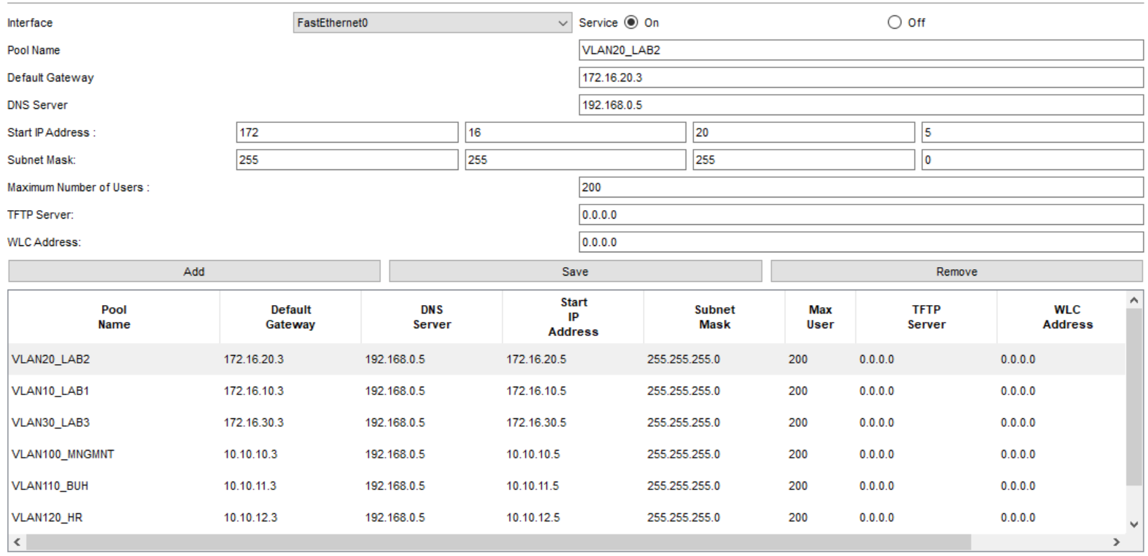
DHCP-сервер
DHCP-сервер развернут не на сетевых устройствах, а на спечиально выделенном сервере

Slide 14

Вывод и планы по развитию
ВЫВОДЫ ПО РАБОТЕ:
1. В данной работе удалось реализовать большое количество рассмотренных в курсе технологий.
2. Сетевые технологии включенные в выпускную работу будут перенесены мною на оборудование используемое
в повседневной деятельности.
ДАЛЬНЕЙШЕЕ РАЗВИТИЕ:
1. В дальнейшем необходимо будет обеспечить резервирование коммутатора S2-ADMIN, так как сейчас он является
критической точкой отказа.
2. При увеличение количества узлов в сети, нужно будет добавить еще маршрутизаторы и организовать
динамическую маршрутизацию образовавшимися между подсетями

Slide 15
Спасибо за внимание!

